Slide 1


Sequence to Sequence Learning with
Neural Networks
汇报人：黄婷
时间：2017.7.13

Slide 2
01
Introduction
02
The model
目录
03
Experiments
CONTENT
04
Related work
05
Conclusion

Slide 3
01
Introduction

Slide 4
Neural Machine Translation
传统机器翻译
人为编写两种语言之间的转换规则，再录入计算机
对人类专家要求高，转换规则很难完善.
神经网络机器翻译
解决了以上问题
提高了机器翻译效果
机器翻译
统计机器翻译
转换规则由机器自动从大规模的语料中学习
难以利用全局特征，依赖于许多预处理工作

Slide 5
Deep Neural Networks (DNNs)
强大的机器学习模型
并行计算效率高
DNNs
语音识别、视觉对象识别…
词嵌入表达、机器翻译、聊天机器人、阅读理解…

Slide 6
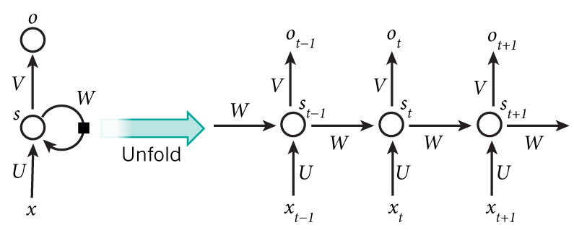
Recurrent Neural Networks (RNNs)
处理序列数据
记忆功能 隐藏层之间的节点
有连接
BP误差反向传播算法
无法解决长时依赖问题
梯度消失 梯度爆炸
Notes:
当前的输出与前面很长的一段序列有关，一般超过十步就无能为力了

Slide 7
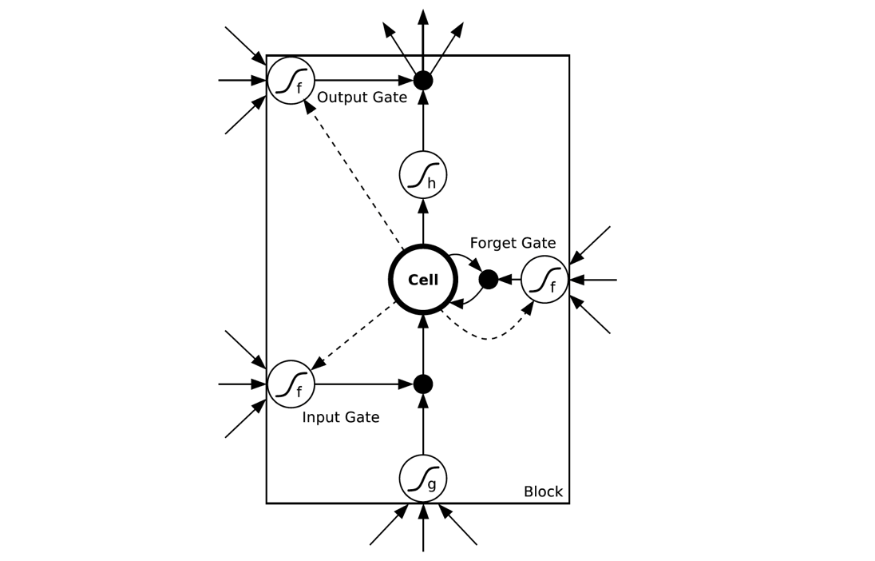
Long Short-Term Memory（LSTM）
将RNN的每个隐层节点替换成了这个大的block，其中cell相当于历史信息
用三个Gate影响了输入、隐层节点激活以及输出过程
解决RNN遗留问题，处理“长期依赖”，记忆力强
Notes:
input gate 表示是否允许当前的输入信息加入到隐层状态中
output gate 表示是否允许当前隐层节点的输出值传递到下一层
forget gate 表示是否保留当前节点的历史状态

Slide 8
02
The model

Slide 9
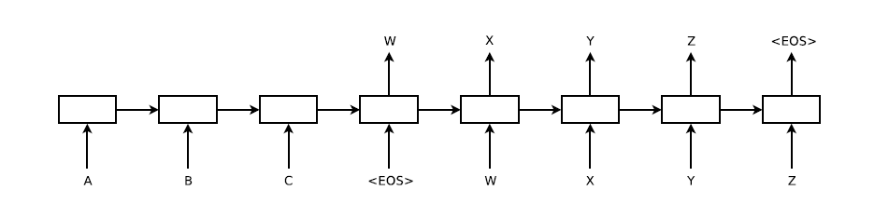
Encoder-Decoder
编码（encode）：将输入词序列转化为一个固定维度的稠密向量
解码（decode）：根据该稠密向量生成目标译文
Notes:
时间维度上展开的Encoder-Decoder模型 输入序列是“ABC” 输出序列是“WXYZ”
传统神经网络要求输入和输出的维数是固定且已知的 然而很多情况下源序列和目标序列的维数都无法预先知道 所以需要两个LSTM 有个中间向量
每个时刻t输出词的概率都与前t-1时刻的输出有关

Slide 10
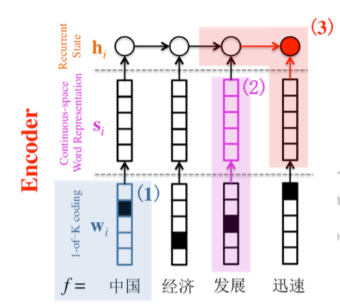
Encoder
输入：用one-hot表示的词向量序列
输出：低维稠密的词向量，源语言句子的压缩表示
Input：
Output：
Equation:
Notes:
Sigmoid函数

Slide 11
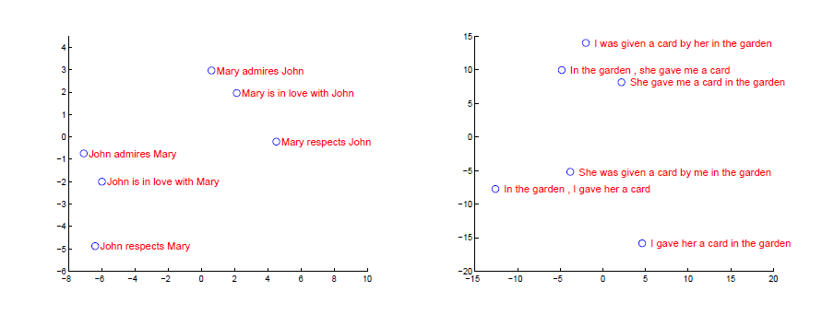
Encoder
此处输入您的内容
此处输入您的内容
此处输入您的内容
压缩向量可以保存源语言句子的语义信息，语义越近的句子在空间中距离越近
对词的顺序敏感，对主被动语态不敏感
Notes:
利用主成分分析PCA将高维压缩向量映射到二维空间

Slide 12
Decoder
该模型的decoder过程是使用另一个LSTM通过当前隐状态 来预测当前的输出符号 ，这里的 和 都与其前一个隐状态和输出有关
此处输入您的内容
此处输入您的内容
此处输入您的内容

Slide 13
03
Experiments

Slide 14
Training details
reverse the input sentences
deep LSTMs with 4 layers
WMT’14 English to French dataset
enforce a hard constraint on the norm of the gradient
all sentences within a minibatch were roughly of the same length
Baseline SMT system
Notes:
深层LSTM网络比浅层的表现效果好 避免梯度爆炸 句子有长有短 为防止资源浪费 一片内的句子长度相似 逆向输入效果更好
在测试集上blew值比不反转涨了4.7个点 源语言端句首的几个词离目标语言端对应的词距离更近 降低了minimal time lag的影响

Slide 15
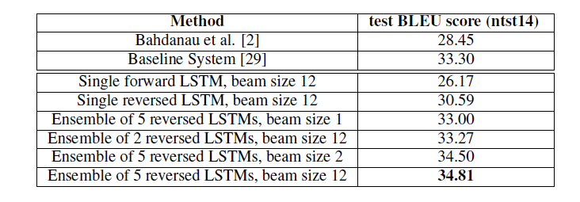
Experimental Results
The performance of the LSTM on WMT’14 English to French test set (ntst14).

Slide 16
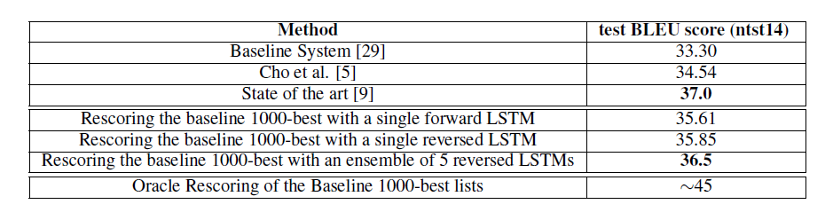
Experimental Results
Methods that use neural networks together with an SMT system on the WMT’14 English to French test set (ntst14).
Notes:
尽管LSTM合奏的解码翻译不会打败最先进的技术，这是第一次纯粹的神经翻译系统在大型MT任务上优于基于短语的SMT基准

Slide 17
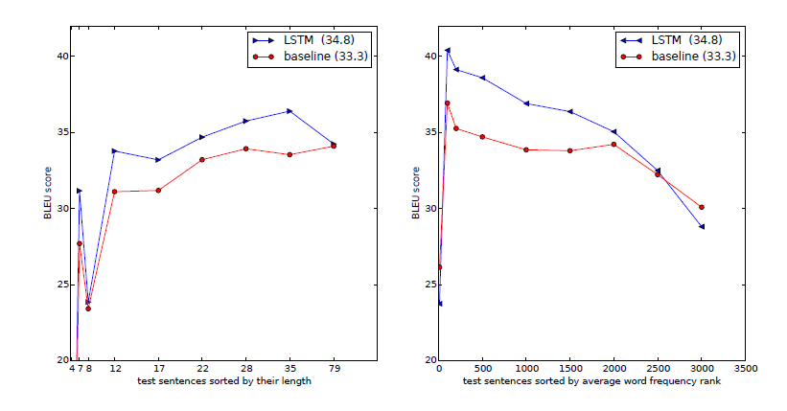
Experimental Results
The plots show the performance of our system as a function of sentence length
Notes:
在长句上的表现也很好

Slide 18
04
Related work

Slide 19
Related work
Include information about the source language into the NNLM
eg：combine an NNLM with a topic model of the input sentence
Map the input sentence into a vector and then back to a sentence
eg: map sentences to vectors using convolutional neural networks, which lose the ordering of the words
eg: used an LSTM-like RNN architecture to map sentences into vectors and back
Notes:
前馈神经网络

Slide 20
05
Conclusion

Slide 21
Conclusion
A large deep LSTM with a limited vocabulary can outperform a standard
SMT-based system
The LSTM learns much better when the source sentences are reversed
LSTMs trained on the reversed dataset had little difficulty translating long
sentences

Slide 22
谢谢观看
Thank you for watching
PPT模板下载：www.1ppt.com/moban/ 行业PPT模板：www.1ppt.com/hangye/
节日PPT模板：www.1ppt.com/jieri/ PPT素材下载：www.1ppt.com/sucai/
PPT背景图片：www.1ppt.com/beijing/ PPT图表下载：www.1ppt.com/tubiao/
优秀PPT下载：www.1ppt.com/xiazai/ PPT教程： www.1ppt.com/powerpoint/
Word教程： www.1ppt.com/word/ Excel教程：www.1ppt.com/excel/
资料下载：www.1ppt.com/ziliao/ PPT课件下载：www.1ppt.com/kejian/
范文下载：www.1ppt.com/fanwen/ 试卷下载：www.1ppt.com/shiti/
教案下载：www.1ppt.com/jiaoan/ PPT论坛：www.1ppt.cn

